Slide 1

Message Queuing Telemetry Transport
Matthias Hrbek

Slide 2
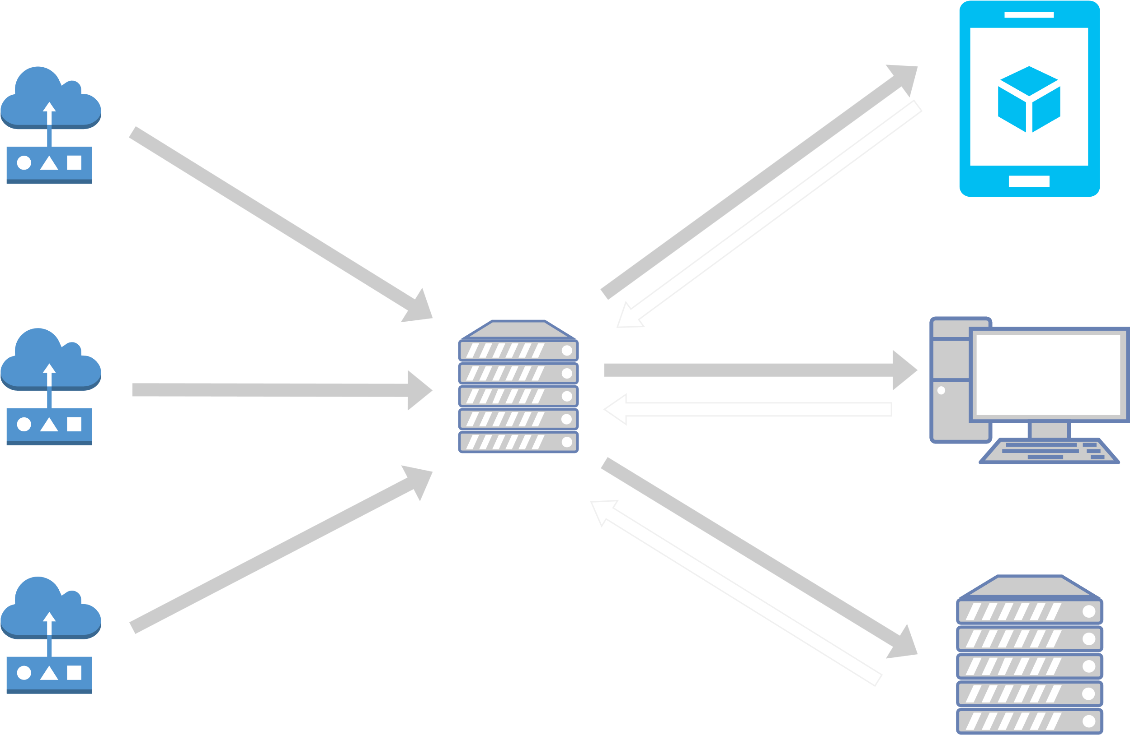
Pub/Sub Kommunikation
Kommunikationsmuster, Publisher sendet Nachrichten zu einem Topic, Subscriber abonniert Topics, um Nachrichten zu empfangen.
Teilnehmer
Publisher
MQTT-Broker
Subscriber
Vorteile:
Skalierbarkeit
Flexibilität
Ressourcensparend

Slide 3
Funktionsprinzip
Publisher
Subscriber
Client Z
Sensor X
Pub to topic: battery
Pub: 69%
MQTT Broker
Sub to topic: battery
Pub: 69%
Sensor Y
Pub to topic: temp
Pub: 22°C
Client X
Pub: 22°C
Sub to topic: temp
Pub to topic: windspd
Pub: 2m/s
Sensor Z
Pub: 2m/s
Client Y
Sub to topic: windspd

Slide 4
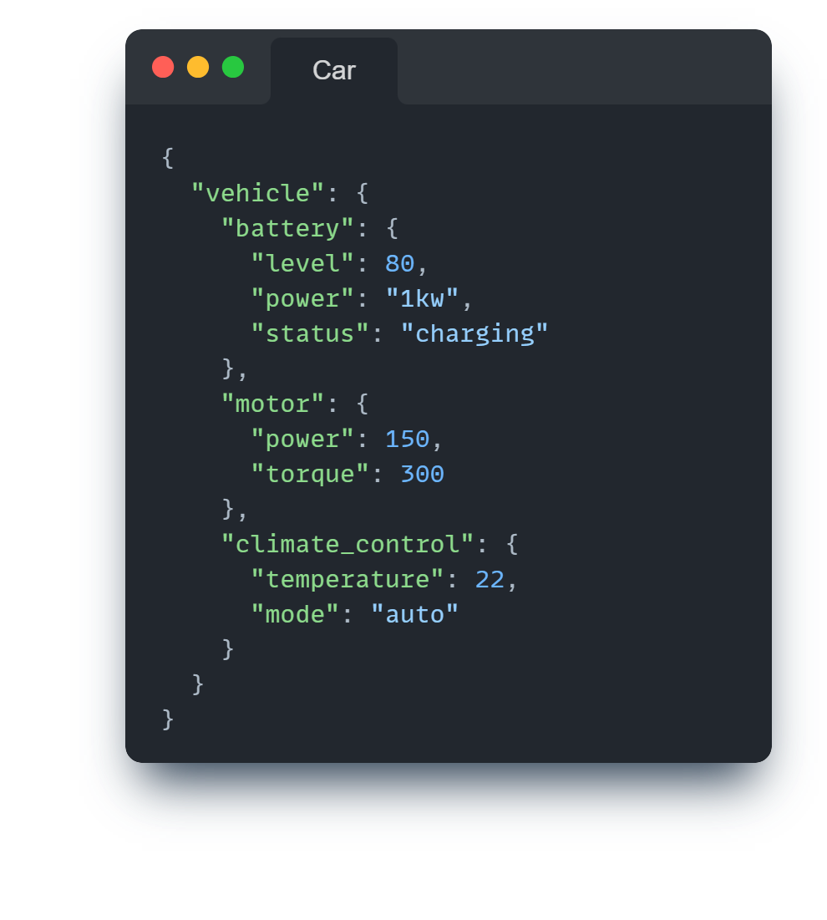
Topic Format
Vehicle/motor/power -> 150
Vehicle/climate_control/mode -> “auto“
Wildcards:
+ Single level
# Multi level
Vehicle/+/power -> “1kw“, 150
Vehicle/# -> Gibt alle Informationen über „Vehicle“ aus

Slide 5
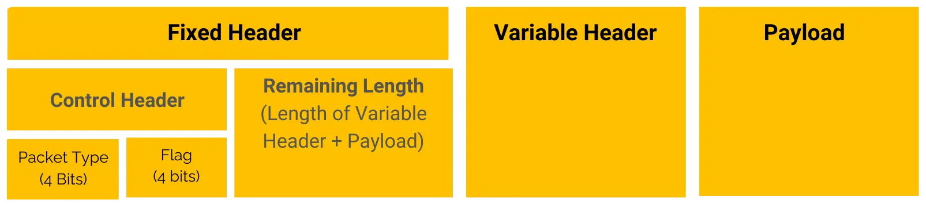
Nachrichtenaufbau
1 Byte
1-4 Bytes
N Bytes
N Bytes
Immer vorhanden
Nicht immer vorhanden

Slide 6
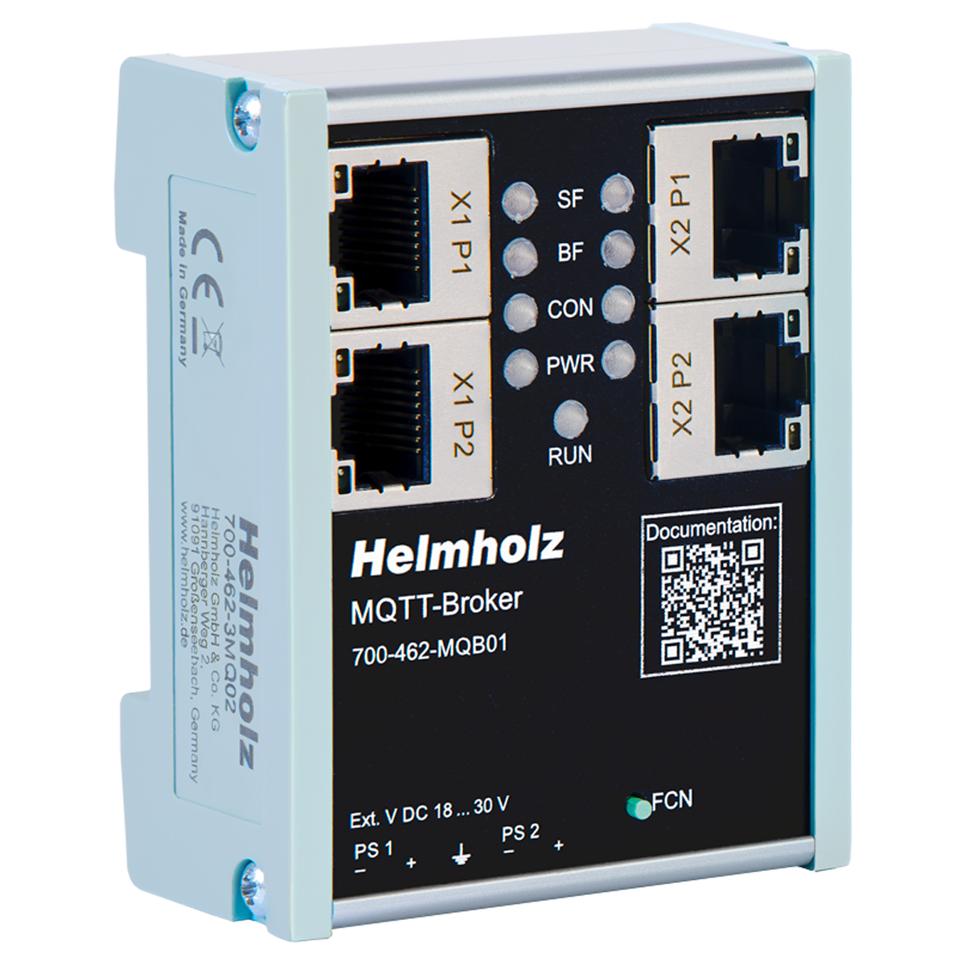
IoT Anwendungsbereiche
Smart Home -> Beleuchtung, Thermostat…
Smart Cities -> Abfallmanagement
Industrie -> Maschinenkommunikation
Lagerhaltung -> Bestandsüberwachung
Notes:
https://www.opc-router.de/was-ist-mqtt/

Slide 7
Beispiel
Notes:
.\mosquitto_sub.exe -h broker.hivemq.com -p 1883 -t 5bhitsdemo/temp

Slide 8


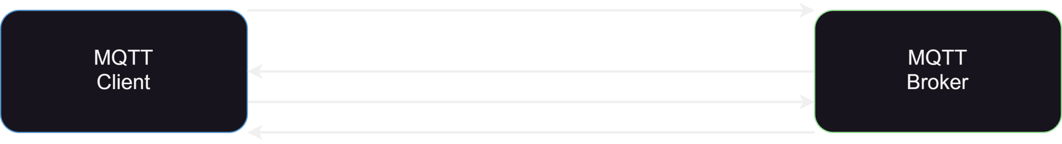
QoS – Quality of Service
Publish QoS 0
At most once
Publish QoS 1
PUBACK
At least once
Publish QoS 2
PUBREC
Exactly once
PUBREL
PUBCOMP

Slide 9
Quellen
https://aws.amazon.com/what-is/pub-sub-messaging/
https://docs.oasis-open.org/mqtt/mqtt/v5.0/mqtt-v5.0.pdf
https://hivemq.com/blog/mqtt-essentials-part-6-mqtt-quality-of-service-levels/
https://i-flow.io/ressources/mqtt-quality-of-service-qos-anwendungsfaelle-und-beispiele/

